Slide 1
Spijsvertering
D17v

Slide 2
Spijsverteringsorganen
Welke spijsverteringsorganen kennen we?
Welke functies (fysiologie) heeft elk orgaan?
Hoe ‘ligt’ elk orgaan? (anatomie)

Slide 3
Welke spijsverteringsorganen kennen we?
Keelholte (farynx)
Slokdarm (oesofagus)
Maag (ventriculus, gaster)
Dunne darm (3 onderdelen)
Twaalfvingerige darm (duodenum)
Nuchtere darm (jejunum)
Kronkeldarm (ileum)
Dikke darm (colon) met zijn verschillende onderdelen: komt later.
Lever (hepar)
Galblaas (vesica fellea)
Alvleesklier (pancreas)

Slide 4
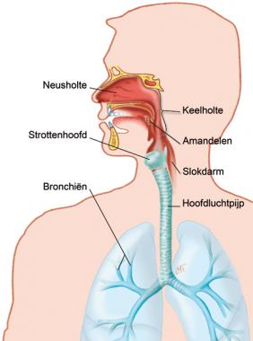
Keelholte (farynx)
Het is een buisvormige ruimte achter de neusholte en de mondholte.
Staat in verbinding met het middenoor d.m.v. de buis van Eustachius.
Zowel onderdeel van de ademhalingsweg als van het verteringskanaal.
Tijdens het slikken moet worden voorkomen dat voedseldeeltjes in de luchtpijp komen. Dit wordt voorkomen door het strottenklepje (epiglottis).
https://www.youtube.com/watch?v=NQT7oDH_kKU
Notes:
Wanneer er vast voedsel of vocht (speeksel) achter in de mondholte komt, voeren we automatisch een slikbeweging uit. De lippen en tanden worden op elkaar gehouden, de tong wordt tegen het harde gehemelte geduwd en het zachte gehemelte met de huig wordt omhoog getrokken zodat de inwendige neusholte wordt afgesloten. Het strotklepje gaat naar beneden waardoor de luchtpijp wordt afgesloten. De spijsbrok glijdt hierdoor vanzelf in de slokdarm.

Slide 5
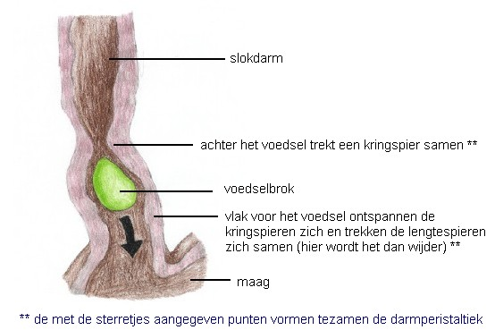
Slokdarm (oesofagus)
Functie = transport van voedselbrok.
Ligging: tussen de keelholte en de maag, achter de luchtpijp (trachea). De slokdarm is ongeveer 25 centimeter lang.
Door middel van peristaltische bewegingen wordt het voedsel naar de maag gestuwd.
Ziektebeelden: hernia diafragmatica, oesofagitis, oesofaguscarcinoom

Slide 6
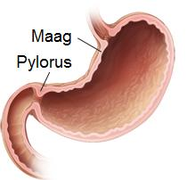
Maag (ventriculus, gaster)
Functies:
Tijdelijke opslagplaats voor voedsel;
Mengen, kneden en transport van voedsel door peristaltische bewegingen;
Maagsapproductie door maagsapklieren.
Ligging: links boven in de buikholte.
Maagsap: 2 liter/24 uur
Water, slijm, zoutzuur (HCI), enzymen, intrinsieke factor
Ziektebeelden: gastritis, ulcus, maagkanker
Pylorus = maagportier. Kringspier.
Notes:
De sapafscheiding wordt geregeld naar behoefte. Korte tijd na het zien, ruiken of proeven van het voedsel wordt er sap afgescheiden. Via deze zintuiglijke prikkels worden er door bepaalde zenuwen signalen nar de maag gestuurd om de sapafscheiding op gang te brengen. Een belangrijke zenuw hierbij is de zwervende zenuw of nervus vagus. Deze zenuw stimuleert niet alleen de maagsapafscheiding, maar ook de maagperistaltiek.
Ook hormonale regeling: als voedsel in contact komt met de maagwand. In de maagwand zitten dan cellen die het hormoon gastrine aanmaken. Dit hormoon komt in het bloed en kan een vrij lange tijd ervoor zorgen dat er maagsap geproduceerd wordt.
Dus: zenuwregeling en hormonale regeling. De zintuiglijke prikkels zijn kort na een maaltijd uitgewerkt, maar de hormonale regeling blijft nog wel in stand.
Er wordt ongeveer 2 liter/24 uur geproduceerd.
Water: oplosmiddel & transportmiddel
Slijm: verhoogd glijbaarheid, maagwand beschermen tegen inwerking van zoutzuur
Zoutzuur: zorgt voor een zuur milieu, dat vereist is voor het eiwitsplitsend enzym pepsine. Dit enzym werkt pas bij pH van 2.
Enzymen: dit enzym begint met de vertering van eiwitten, waarbij grote eiwitmoleculen af worden gebroken tot kleine moleculen
Intrinsieke factor: deze stof zorgt voor bescherming van vitamine B12 tijdens het transport vanaf de maag tot het einde van de dunne darm→ daar wordt het opgenomen in het bloed. Is nodig voor vorming van rode bloedcellen in het rode beenmerg.

Slide 7
Maag vervolg (bewerking)
Wand is heel erg geplooid → uitrekking van de maag mogelijk.
Maximale volume (inhoud) v/d maag = 3 liter.
In lege toestand is de inhoud ongeveer 1 liter.
Door maagzuur daalt de pH van de voedselbrij die in de maag is gekomen van 7 (neutraal) naar +/- 1,5. De dunne voedselbrij noemen we chymus. De chymus is nu dus zuur geworden.
Maagportier → sluit als de wand van de twaalfvingerige darm in contact komt met zure chymus (lage pH!)
In de twaalfvingerige darm wordt de chymus alkalisch gemaakt (pH van 8). Hierdoor opent de maagportier zich weer.

Slide 8
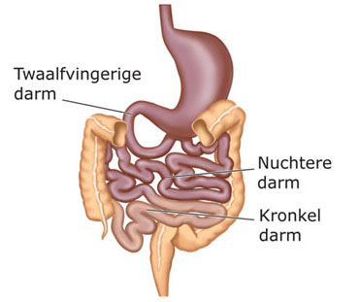
Dunne darm (enteron)
Eindvertering van de voedselbrij
Voedingsstoffen opname in het bloed
Onverteerde resten → naar dikke darm
Je dunne darm is 6 meter lang en wordt in 3 delen onderverdeeld:
Twaalfvingerige darm
Nuchtere darm
Kronkeldarm

Slide 9
Twaalfvingerige darm (duodenum)
Twaalf vingerbreedten (vandaar de naam): 20-25 cm.
Hier start de volledige vertering. Hier wordt alvleeskliersap toegevoegd aan de chymus. Hierin zitten 3 enzymen:
Koolhydraten
Eiwitten
Vetten
Het alvleeskliersap kan hier komen, doordat in de twaalfvingerige darm de alvleesklierbuis en de galbuis samen uitmonden: Papil van Vater.
De Papil van Vater heeft ook een eigen sluitspier, namelijk sfincter Oddii: deze gaat open als er een portie voedselbrij in de twaalfvingerige darm zit.

Slide 10
Nuchtere darm (Jejunum) & Kronkeldarm (ileum)
Heet nuchter omdat het bij lijkschouwing/autopsie meestal leeg is. Is ongeveer 2,5 meter lang.
Kronkeldarm: is 3,5 meter lang en gaat rechtsonder over in de dikke darm. Ligt opgevouwen en gekronkeld in de buikholte. Het is het langste deel v/d dunne darm.
Alle verteerde voedingsstoffen worden in de dunne darm opgenomen (geresorbeerd) en via de poortader naar de lever vervoerd.
Ziektebeelden: chronische darmontsteking, IBS, ileus, darmkoliek, ulcus, beklemde breuk

Slide 11
voedselbewerking
De chymus komt in contact met de wand van de twaalfvingerige darm. Hierdoor produceert de wand 2 stoffen:
Prosecretine: stimuleert de alvleesklier om natriumbicarbonaat te maken. Dit neutraliseert de voedselbrij.
Cholecystokinine: stimuleert de galblaas om gal te maken.

Slide 12
Verteringssappen
Alvleeskliersap (1,5 liter per dag). Bevat:
> Water
> Slijm
> Natriumbicarbonaat
> Amylase (breekt suikers af)
> Lipase (splitst vetten in kleinere bolletjes)
> Trypsinogeen (eiwitsplitsend enzym)
Gal (0,7 liter per dag): wordt in de lever gemaakt → via galwegen in de 12-vingerige darm.
Darmsap (2 liter per dag): zorgt voor de eindvertering

Slide 13
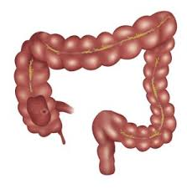
Dikke darm (Colon)
De dikke darm bestaat uit de onderdelen:
Blinde darm
Opstijgend deel
Dwars deel
Dalend deel
S-vormig deel (sigmoïd)
Endeldarm (rectum)
In totaal een lengte van 1,5 meter en is het laatste deel van het spijsverteringkanaal.

Slide 14
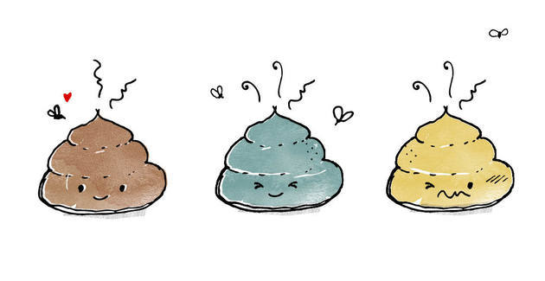
Dikke darm (vervolg)
Spijsverteringsresten komen vanuit de kronkeldarm in de dikke darm (colon). Daarna verlaten ze het spijsverteringskanaal via de feces (ontlasting).
Klep van Bauhin: de plaats waar de kronkeldarm overgaat in de dikke darm. Wat is de functie van deze klep?
Functies dikke darm?
Notes:
Functies: transport van de voedselbrij, resorptie van een aantal stoffen, tijdelijke opslag van ontlasting.
Ieder mens heeft zijn eigen soort darmflora: je kunt ziek worden van die van een ander. Sommige zijn ook weer bruikbaar is, zoals vitamine K. Vitamine K wordt voor een deel door de bacteriën in (dikke) darm gemaakt (K2). K1 voornamelijk uit eten en drinken.
Er wordt water onttrokken vanuit de chymus: dikt in en wordt ontlasting (feces). Doordat de darm ‘werkt’: gasvorming.
Er worden geen spijsverteringsenzymen meer afgescheiden.
De spijsvertering is voltooid.

Slide 15
Ziektebeelden dikke darm
Appendicitis / peritonitis: Blindedarm ontsteking (wormvormig aanhangsel = appendix), buikvliesontsteking.
Diverticulitis: divertikels in de dikke darm die ontstoken raken (itis).
Darmpoliepen: woekering van het slijmvlies van de dikke darm. Poliepen kunnen uitgroeien tot kwaadaardige tumoren.
Colon of rectumcarcinoom: kanker van de dikke darm of in het rectum (laatste deel van de dikke darm)
Ileus: darmafsluiting, kan ook in enteron optreden
Diarree en obstipatie (met als gevolg aambeien/fissura ani): waterdunne ontlasting of ophoping van ontlasting door verschillende redenen

Slide 17
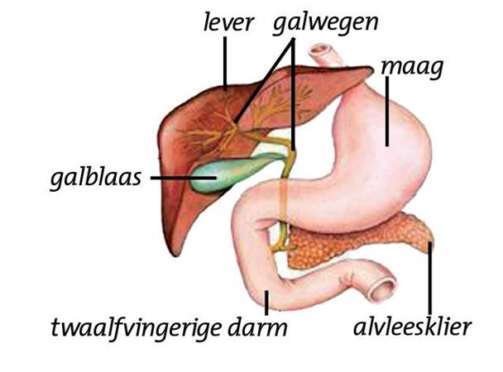
Lever (hepar)
Ligging: rechtsboven in de buikholte naast de maag. Eén van de belangrijkste organen, heeft veel functies:
Voornaamste functie: produceert gal. Dit wordt opgeslagen in de galblaas. Via de galwegen wordt gal aan spijsverteringssappen toegevoegd (in de twaalfvingerige darm). Hier zit in:
Water
Slijm
Galzure zouten: emulgeert vetten in de twaalfvingerige darm
Bilirubine (afvalstof van hemoglobine afbraak, kleurt de ontlasting bruin)

Slide 18
Andere functies
Suikerstofwisseling: in stand houding bloedsuikerspiegel
Vetstofwisseling: lever maakt meeste vetten zelf
Eiwitstofwisseling: hier worden plasma-eiwitten gemaakt (stollingsfactoren, albumine, globuline, fibrinogeen)
Ontgifting: veel afbraak van stoffen (hergebruik, overtollig, giftig)
Opslag: glycogeen, vetten, vitamines A, D, E en K, ijzer, sporenelementen
Warmteproductie: lever zetten vetten en suikers uit voeding om in brandstoffen
Ziektebeelden: hepatitis, levercirrose
Notes:
Suikerstofwisseling: De lever speelt een belangrijke rol bij het constant houden van de bloedsuikerspiegel. ​Als er meer glucose in je bloed is dan er nodig is, zorgt je lever ervoor dat het teveel wordt omgezet in glycogeen.​
Glycogeen = de opslagvorm van glucose (maximaal 200 gram) ​
Als de reserves vol zijn, dan zet de lever het teveel om in vet! ​
Het vet komt in kleine hoeveelheden in de lever, de rest in het onderhuidse bindweefsel.
Vet&eiwitstofwisseling: De meeste vetten maakt de lever zelf.​
Glycerol en vetzuren. ​
Voor de aanmaak van vetten gebruikt de lever aminozuren en glucose.​
In de lever worden alle plasma-eiwitten gemaakt:​
- Stollingsfactoren;​
Albumine;​
Globuline;​
Fibrinogeen.
Ontgifting: In de lever worden veel stoffen afgebroken. Redenen hiervoor kunnen zijn:​Hergebruik;​Overtollig;​Giftig (ureum, bilirubine)
Bij afbraak van stoffen ontstaan afvalstoffen: deze moeten worden afgevoerd. Dit gebeurt:​
Via de ontlasting;​
Via de nieren.
Opslag: glycogeen, vetten, in vet oplosbare vitamine (ADEK), vitamines B-complex, ijzer, sporenelementen

Slide 19
galwegen
Onder de galwegen worden verstaan:
Leverbuis: voert gal af vanuit de lever richting de alvleesklier
Galblaasbuis: loopt uit in de galblaas.
Na de aftakking van de galblaasbuis, heet de leverbuis galbuis en mondt uit in de pancreasbuis (de buis van de alvleesklier).
In de galblaas wordt vloeibaar gal ingedikt: het water wordt eruit gehaald, wordt dik en krijgt een donkergroene kleur.

Slide 20
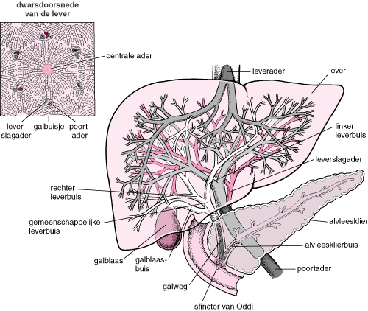

Slide 21
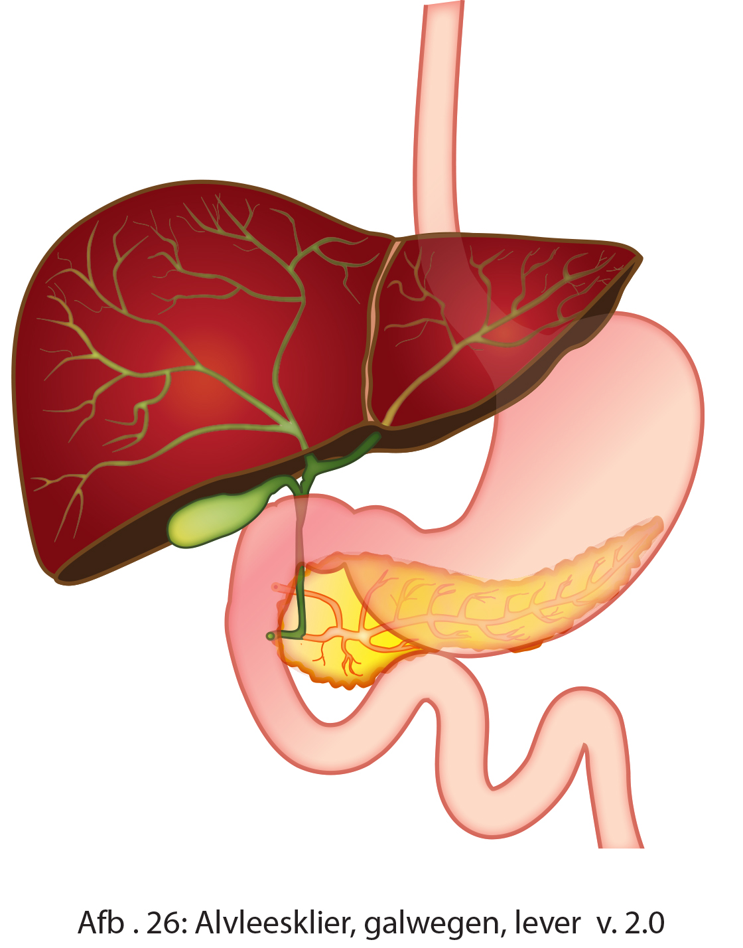
Galblaas (vesica fellea)
Locatie: rechtsboven in buikholte tegen lever (hepar) aan.
Opslagorgaan: galvloeistof vanuit lever naar de galblaas (indikking & opslagplaats)
Bij seintje van de hersenen, om samen te trekken, wordt galvloeistof afgegeven aan de dunne darm i.v.m. vertering vetten.
Gal bevat galzouten, bilirubine en cholesterol.
Ziektebeelden: galblaaskoliek, galstenen, galblaasontsteking

Slide 22
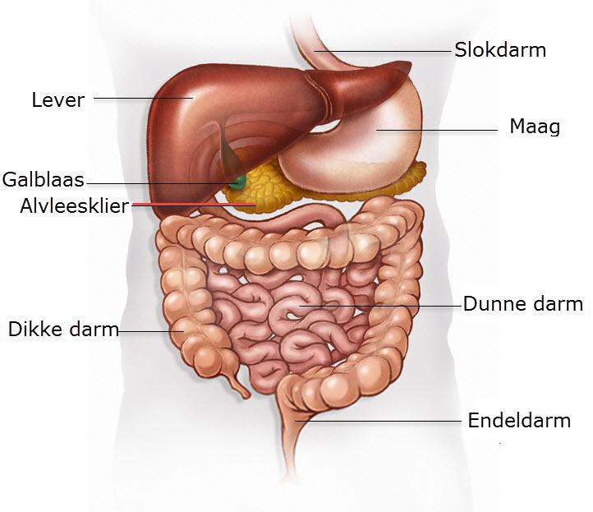
Alvleesklier (pancreas)
Grote trosvormige klier, 15-20 cm. Ligt achter de maag. Produceert pancreassap.
Pancreasbuis: hier stroomt het sap doorheen naar de 12-vingerige darm.
Dubbele functie:
Endocrien: eilandjes van Langerhans produceren hormonen insuline & glucagon
Exocrien: verteringssappen (pancreassap) afstaan aan de darm
Ziektebeelden: pancreatitis, alvleesklierkanker

